Slide 1
Как провести урок на блоге
Анжелика Мина
Маргарита Римша
ТЛРЛ
“Õpetajate koostöö võrgustikus” 28.11.2009

Slide 2
Блог – это
электронное сообщество
коллекция записей
среда общения
среда для записей событий
помощник для письма и размышления с помощью компьютера
инструмент для современного урока
“Õpetajate koostöö võrgustikus” 28.11.2009

Slide 3
Шаг первый
Создайте блог для своего урока.
Для этого используйте платформу
Обустройте свой блог: опишите его, поставьте необходимые гаджеты и виджеты.
В первое сообщение вставьте приветствие и первое задание.
“Õpetajate koostöö võrgustikus” 28.11.2009

Slide 4
Шаг второй
Для того чтобы ваши ученики могли работать в блоге, они должны получить разрешение на доступ в блог.
Для этого необходимо через систему «Настройки» отправить на электронную почту приглашения.
Получив приглашение, ученики кликают на ссылку, регистрируются и приступают к работе.
“Õpetajate koostöö võrgustikus” 28.11.2009

Slide 5
Шаг третий
По разработанному заранее плану публикуете следующие задания.
“Õpetajate koostöö võrgustikus” 28.11.2009

Slide 6
Шаг последний, заключительный!
В итоговом сообщении Вы даёте общую оценку работам учеников.
Предлагаете ученикам ознакомиться с работами одноклассников и прокомментировать их.
При необходимости оставляете свои комментарии к отдельным сообщениям в блоге.
“Õpetajate koostöö võrgustikus” 28.11.2009

Slide 7
Блог-урок
Плюсы
Есть возможность совместить работу с учебником и поиск необходимой информации в Интернете.
У каждого ученика есть возможность получить индивидуальную консультацию учителя.
Есть возможность использовать разные серверы и программы.
Минусы
Регистрация может занять много времени.
Все ученики должны знать адрес электронной почты.
Могут возникнуть технические проблемы.
“Õpetajate koostöö võrgustikus” 28.11.2009

Slide 8
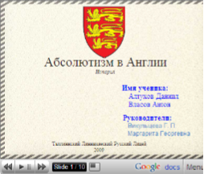
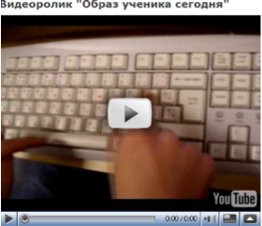
А впрочем....
Вы всё знаете и умеете сами! Смело используйте все возможности блога, а у него их очень много:
“Õpetajate koostöö võrgustikus” 28.11.2009

Slide 9
Источники:
Letopisi.ru
Статья "Блог"

